Slide 1
Патріоти на захисті Батьківщини
Керівники проєкту
Т. В. Пушкаренко та Н. Г. Токар
Комунальний заклад “Золотоніська санаторна школа Черкаської обласної ради”

Slide 2
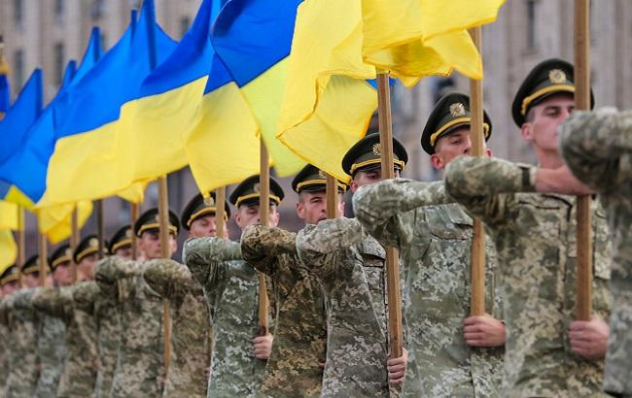
Мета: – підвищення престижу військової служби, а звідси – культивування ставлення до солдата як до захисника вітчизни, героя; – усвідомлення взаємозв’язку між індивідуальною свободою, правами людини та її патріотичною відповідальністю.

Slide 3
Дидактичні завдання проєкту:
Освітні: – оволодіння учасниками проєкту новими знаннями; – сприяти активації пошуково-дослідницької роботи. Розвиваючі: – удосконалення вмінь роботи з інформацією та медіа ресурсами; – розвиток пам’яті, уяви, аналітичного мислення; – розвиток творчих та пізнавальних здібностей; Виховні: – виховання патріотичних почуттів; – виховання громадянина, патріота, гуманіста.

Slide 4
Очікувані результати: – поповнити скарбничку знань дітей новими та цікавими фактами; – більше дізнатися про захисників своєї Батьківщини, зокрема про героїв Черкащини; – прищеплювати навички пошуково-дослідницької краєзнавчої роботи; – виховувати культурно розвинену особистість.

Slide 5
Епіграф
Україно, ти моя молитва,
ти моя розпука вікова…
Гримотить над світом люта битва
за твоє життя, твої права .
Василь Симоненко

Slide 6
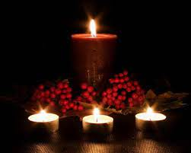
Вони не дожили до перемоги… Нашої перемоги у нашій визвольній війні. Подивіться у їхні обличчя. Вічна слава героям, імена яких навіки увійшли в історію України. Не забувайте, якою є ціна мирного життя…

Slide 7
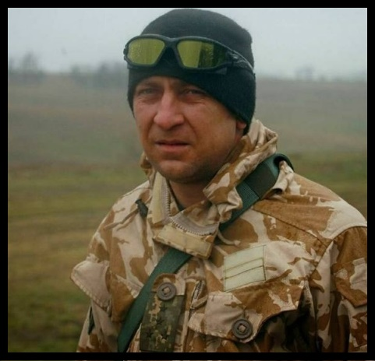
Сергій Сиротенко “Третій”
1 листопада 2017 р. близько 11:30 під час виконання бойового завдання в районі міста Мар’їнка на Донеччині підірвались на міні два нацвагрдійці. 39-річний Сергій Васильович Сиротенко, позивний “Третій”, загинув одразу.
Майор, заступник командира 2-го батальйону спецпризначення “Донбас” 15-го окремого полку Східного оперативно- територіального об’єднання Національної гвардії України, в/ч 3035 (Слов’янськ).
Народився 24 грудня 1977 року у селі Вільховець Звенигородського району Черкаської області. Жив у Черкасах. Закінчив факультет внутрішніх військ МВС Національної академії прикордонних військ у Хмельницькому (зараз – Національна академія Державної прикордонної служби України). Служив командиром взводу у частинах Північного територіального командування ВВ МВС .
З літа 2014-го року – у лавах батальйону “Донбас” (в системі Нацгвардії). Пройшов бої за Вуглегірськ і Широкине, був заступником командира роти по роботи з особовим складом, командиром 3-ї роти. Підписав контракт з НГУ.
17 липня 2015 року рота черкащанина Сиротенка “віджала” у сепаратистів у Широкиному БМП-2, що мала повний боєкомплект і перебувала у задовільному стані, повідомляли тоді ЗМІ.
“Операція була добре спланована, – розповідав тоді прес-офіцер сектору “М” Ярослав Чепурний. – Усе відбувалося на очах сепаратистів посеред білого дня. З першої спроби відтягнути БМП не вдалося, і бійці “Донбасу” відступили. Але через деякий час відбулася повторна спроба, яка виявилася вдалою. Російські бойовики очевидно не очікували такого “нахабства” з боку наших воїнів”.
За це командир роти Сергій Сиротенко отримав нагородну табельну зброю.
Відомо, що бійці його роти неодноразово ходили в тил до “сепарів” та відбирали в тих їхні БК.
Похований 4 листопада на Алеї Слави в Черкасах.
Залишились мати, брат та дружина з трьома дітьми в орендованій квартирі.

Slide 8
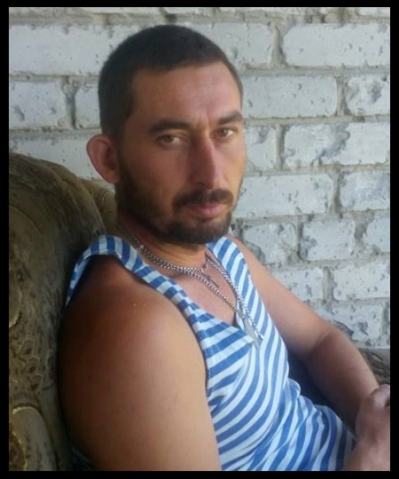
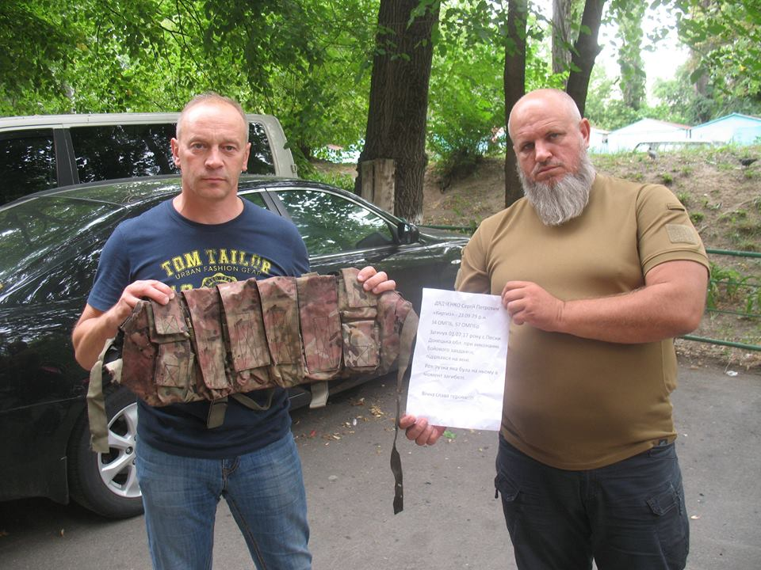
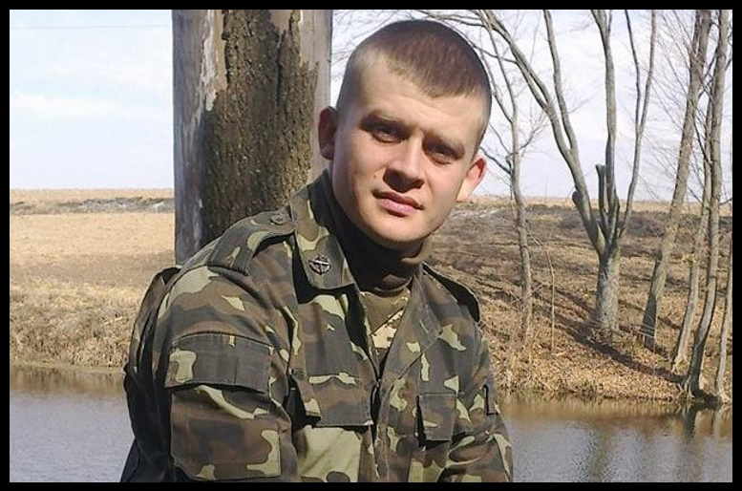
Сергій Дядченко “Киргиз”
Сергій Петрович Дядченко народився 23 вересня 1979 року в місті Токтогул Киргизької РСР, тому й позивний – Киргиз. Згодом сім’я переїхала в село Шевченкове Черкаської області, де хлопець закінчив 9-й клас школи. У 1997році у Звенигородському СПТУ він отримав спеціальність “тракторист-електрик”. Відтак до 1999 року Сергій проходив строкову військову службу у Збройних силах України, артилерист, на посаді старшого навідника, потім – командира гармати та командира відділення.
Після служби в ЗСУ Дядченко працював трактористом у колгоспі в Шевченковому.
У 2014-2015 роках пішов добровольцем до армії, служив у кіровоградському 34-му батальйоні (“Батьківщина”). Після демобілізації проживав у Черкасах.
У 2016 році Сергій Петрович підписав контракт зі Збройними силами. Старший сержант, військовослужбовець 34 омпб 57-ї окремої мотопіхотної бригади. Сергій загинув 1 липня 2017 р. внаслідок підриву на розтяжці поблизу села Піски Донецької області. Похований у селі Шевченкове. Його брат Віктор Бойко у 2014 році загинув від кулі снайпера, звільняючи від бойовиків Олександрово-Калинове Костянтинівського району Донецької області,
Батько помер. Залишились сестра і брат, які теж були в АТО, мати й дружина.
Сергій Дядченко посмертно отримав відзнаку “За заслуги перед Черкащиною”.
Фото загиблого “Киргиза” та його розгрузка, яка була на Сергієві в момент загибелі, передана для розміщення в експозиції
57 омпбр музею АТО в Києві.
Віталій Звездогляд
Загиблий 10 червня 2017 року від прильоту міни в Павлополі.
Віталію Звездогляду було 24 роки. Народився 12 серпня 1992 року в селі Косенівка Уманського району на Черкащині.
Після школи хлопець закінчив Уманський професійний ліцей, заочно навчався в Тальнівському будівельно-економічному коледжі. У 2011-2012 роках проходив строкову службу в українському Криму, у в/ч 3009 Внутрішніх військ у
Сімферополі, після чого завершив навчання в коледжі. У лютому 2014 року вступив на контракт до ЗСУ — служив на 222 ЦАББ (Центральна артилерійська база боєприпасів), в/ч А1588. З 2015-го ніс службу в зоні АТО у складі 59-ї окремої мотопіхотної бригади. Військовослужбовець 10 омпб “Полісся” 59 омпбр.
У Віталія залишилися батьки та молодша сестра.

Slide 9
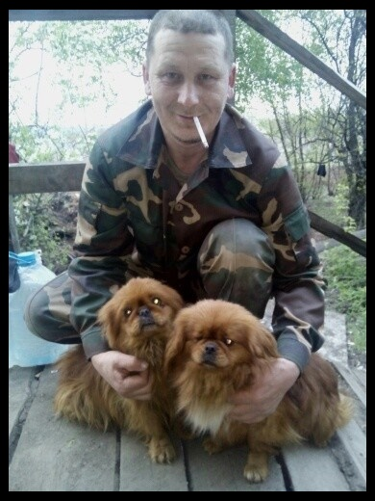
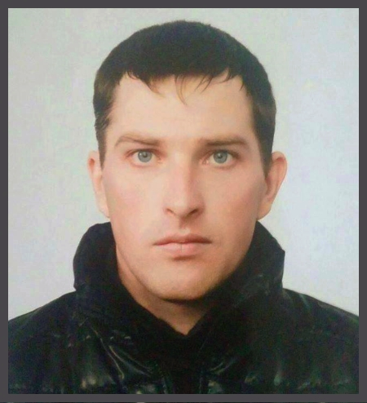
Іван Носач
Іван Носач народився 5 липня 1974 року в селі Скотареве Шполянського району Черкаської області. Односельці згадують його як чоловіка працьовитого й дружнього.
Відслуживши за мобілізацією, Іван підписав контракт із ЗСУ, був снайпером.
Загинув 27 липня 2017р. близько 8-ї години ранку під час обстрілу українських позицій поблизу села Водяне (Волноваський район, Маріупольський напрямок).
Як повідомив волонтер 131-го окремого розвідбатальйону УНСО Назар Приходько, життя Івана Носача обірвалося в результаті снайперської “дуелі” – від кулі ворожого снайпера.
Поховали 43-річного воїна в рідному Скотареві.
“Непоправна втрата. Сиротами залишилася донька та син (підлітки – “Н”). У нашому селі всі можуть вам розповісти, якою трудолюбивою та майстровою людиною був Іван Петрович”, – зазначила в коментарі “Україні молодій” керівник апарату Шполянської райдержадміністарції Любов Бакалина, яка родом зі Скотаревого.
Сергій Михайлюк
28-річний боєць 72-ї окремої механізованої бригади Сергій Михайлюк отримав тяжке поранення в голову під час мінометного обстрілу позицій ЗСУ під Авдіївкою 30 травня.
Хлопця в критичному стані перевезли у дніпровський шпиталь ім. Мечникова, фахівці якого врятували не одне життя українського воїна.
Боротьба лікарів за життя Сергія також була затятою. Але, на жаль, врятувати його не вдалося: 31 травня військовослужбовець помер.
Він народився й виріс у селі Прохорівка Канівського району на Черкащині. Був мобілізований 2015 року, воював у складі 80-ї штурмової бригади.
У квітні 2016 року Михайлюк демобілізувався, але наприкінці січня 2017-го вирішив повернутися на фронт і підписав контракт із ЗСУ.
Поховали Сергія в рідній Прохорівці. П’ять років тому його батьки втратили молодшого сина, 19-річного Олександра. А тепер попрощалися й зі старшим.

Slide 10
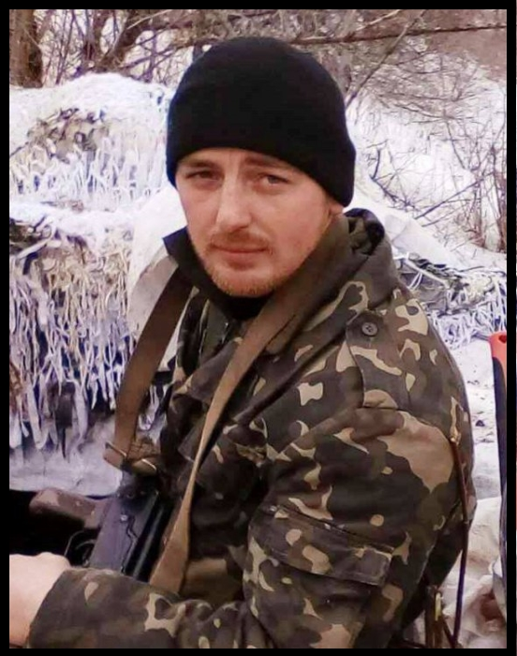
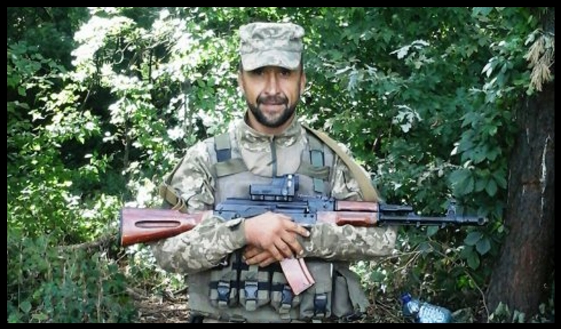
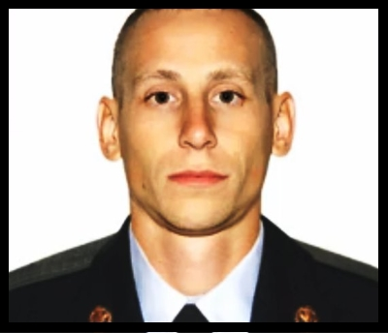
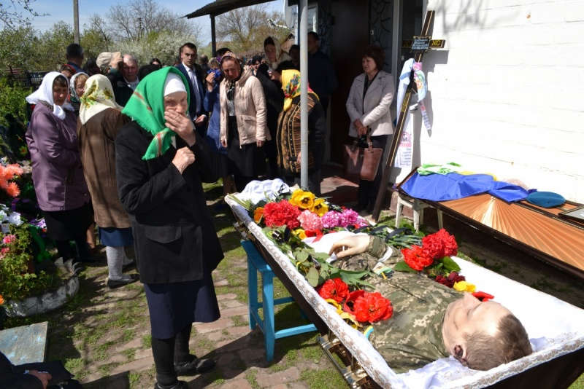
Василь Ніженський
Загинув під Авдіївкою внаслідок влучання танкового снаряда в бліндаж. Служив у Збройних силах за контрактом із 2008 року. 28-річний старший сержант, відряджений до 72 омбр.
Народився 24 січня 1988-го у селі Берестівець, Уманський район Черкаської області. Мешкав в Умані.
Залишились батьки, дружина та 6-річний син.
Сергій Кобченко
45-річний старший сержант, гранатометник 72 омбр. Загинув від осколкових поранень унаслідок обстрілу опорного пункту в промзоні Авдіївки 25 квітня 2017р. .
Народився 6 червня 1972 року в Каневі Черкаської області.
Вчився у канівській 4-й школі. Потім отримав професійно-технічну освіту в Санкт-Петербурзі. Працював на підприємстві «Закордоненерго».
25 лютого 2016 року пішов за контрактом до ЗСУ, із навчального центру “Десна” направлений до 72-ї бригади. Хлопцям, молодшим на 20-25 років, був у підрозділі як батько.
Сергій похований у рідному Каневі. Без батька залишилася донька Валерія.
Василь Шевченко
Снайпер 3-ї роти 1-го десантно-штурмового батальйону 80 одшбр. Народився 13 грудня 1988 року в селі Білоусівка, Драбівський район Черкаської області. Там і похований. Залишилась трирічна донька. Загинув 25 квітня від смертельного поранення в голову в селищі Піски під Донецьком.

Slide 11
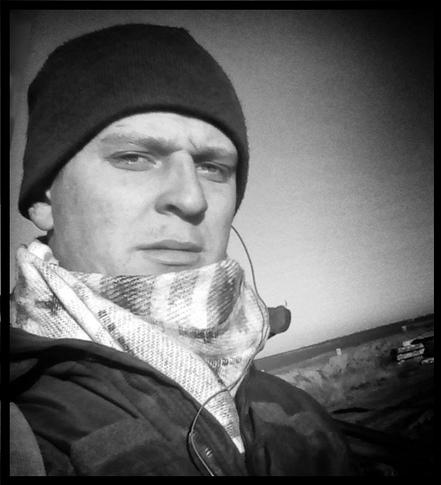
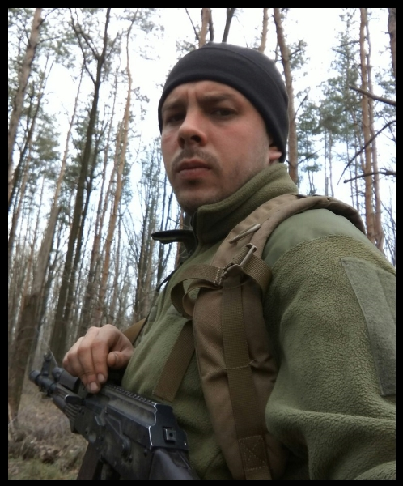
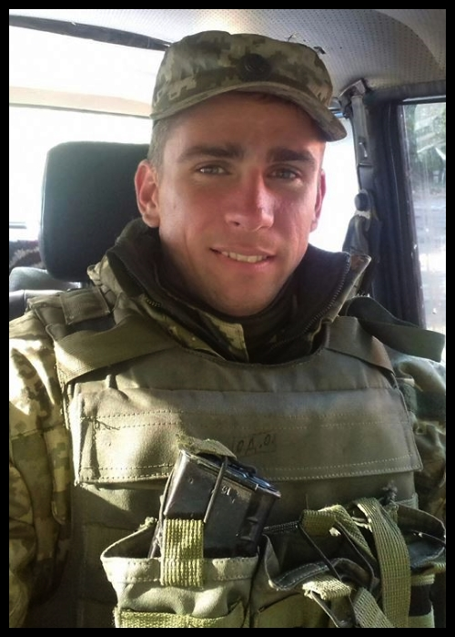
Олексій Тимченко
Солдат 72-ї окремої механізованої бригади. Один із трьох, хто загинув 26 березня 2017р. внаслідок мінометного обстрілу під Авдіївкою.
Земляк Нечуя-Левицького – народився 25 серпня 1994 року в мальовничому смт. Стеблів Корсунь-Шевченківського району, що на Черкащині. Закінчив професійно-технічне училище за фахом автослюсаря і водія, працював на пилорамі та цегляному заводі.
У війську з 2016 року – підписав контракт на три роки, пройшов підготовку в «Десні», стрілець-навідник зенітки ЗУ-23-2.
Похований у Стеблеві.
Олег Новохатько
Олег Новохатько – один із тих двох бійців, які загинули 30 березня 2017 року під час обстрілу промзони Авдіївки разом із добровольцем Шаманом від розриву «Молота».
24-річний боєць народився 1 січня 1992 року в селі Сердюківка Смілянського району Черкаської області. Там же, в рідному селі, його й провели в останню путь 2 квітня 2017-го.
Олег закінчив Черкаський державний технологічний університет, здобувши спеціальність інженера-механіка. Працював у місцевому сільгосппідприємстві «Сердюківка».
Навесні 2016 року підписав контракт із ЗСУ й служив солдатом 1-го механізованого батальйону в 72-й окремій механізованій бригаді.
Дмитро Оверченко
Дмитро Оверченко (від народження — Кужелівський, взяв прізвище дружини) – ще один полеглий на “промці” 29 січня. Солдат 1-го механізованого батальйону 72-ї окремої механізованої бригади. Дмитро Оверченко удостоєний ордену “За мужність”
ІІІ ступеня (посмертно)
Дмитро народився 24 січня 1989 року в селі Вишнопіль (Тальнівський район, Черкаської області). Виріс у багатодітній родині, мав двох братів і двох сестер. Працював арматурником на будівництвах, їздив на будівельні об’єкти до Києва та Казахстану.
З 2008 по 2009 рік проходив строкову службу сапером у 308-му інженерно-технічному батальйоні.
Підписав контракт із ЗСУ, поїхав на фронт. Похований у Вишнополі. У Дмитра залишилися батьки, двоє братів та дві сестри.

Slide 12
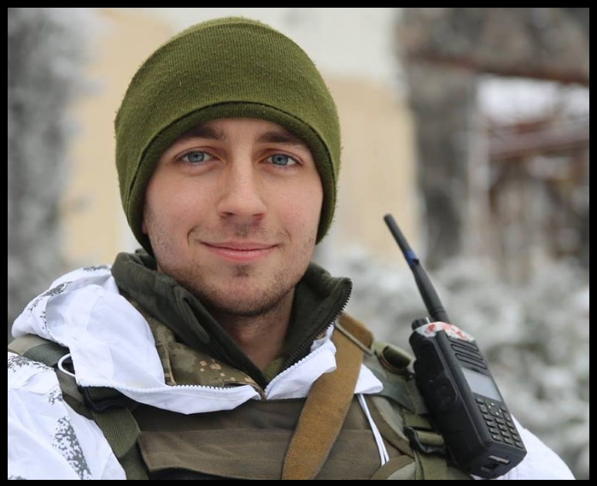
Андрій Кизило “Орел”
…1 лютого 2017р. президент України присвоїв звання Герой України з удостоєнням ордена “Золота зірка” капітану, заступнику командира механізованого батальйону 72-ї окремої механізованої бригади ЗСУ Андрію Кизилу (посмертно). Указ №21/2017 було підписано в день прощання з юним офіцером і його побратимами по 72 омбр
на Майдані в Києві.
Навіки 23-річний. “Високою державною нагородою капітан Андрій Кизило відзначений за особисту мужність і героїзм, незламність духу, виявлені у захисті державного суверенітету та територіальної цілісності України, самовіддане служіння Українському народу”.
29 січня 2017 року командуванню 1-го мехбату було поставлено бойове завдання розгорнути два спостережні пости перед передовими позиціями противника в Авідіївській промзоні.
О 4-й годині ранку штурмова група капітана Кизила в кількості 19 бійців, висуваючись на позиції для зайняття спостережних постів, виявила диверсійно-розвідувальну групу противника та вступила у вогневе зіткнення.
В результаті бою противник був вимушений відступити до своїх позицій. Під час відходу сил терористів розпочався артилерійській обстріл зі сторони противника. Капітаном було прийнято рішення зайняти взводний опорний пункт противника для збереження життя та здоров’я військовослужбовців, які входили до складу штурмової групи.
На ВОПі терористів відбувся бій штурмової групи 72 омбр з переважаючими силами противника. Однак “сепари” відступили, залишивши 20 своїх людей убитими, одного бойовика “ДНР” було взято в полон.
Після бойового зіткнення юний командир Кизило організував оборону взводного опорного пункту до підходу основних сил 1-го мехбату. У цей час було відбито атаку ворога.
“Під час відходу сил противника розпочався артилерійський обстріл зі сторони терористів. Приблизно о 9 годині 40 хвилин 29 січня 2017 року в результаті прямого потрапляння артилерійської міни в окоп капітан Андрій Кизило та ще двоє військовослужбовців зі складу його штурмової групи загинули”, – сказано в представленні на нагородження.
Герой України Кизило походив з династії військових. Народився 2 травня 1993 року в Умані, Черкаська область. Закінчив Київський військовий ліцей імені Івана Богуна та факультет бойового застосування військ Національної академії сухопутних військ імені гетьмана Петра Сагайдачного.
Зі Львова, в травні 2014 року, поїхав просто на фронт.
Був знайомий багатьом журналістам як молодий, але старанний, здібний, відповідальний офіцер.
2015 року 21-річний на той час лейтенант Кизило був визнаний найкращим командиром роти сектору “М”. Під його командуванням підрозділ брав участь у боях поблизу Петрівського й Нової Ласпи, понад півтора роки тримав оборону у полях в районі Волновахи.

Slide 13
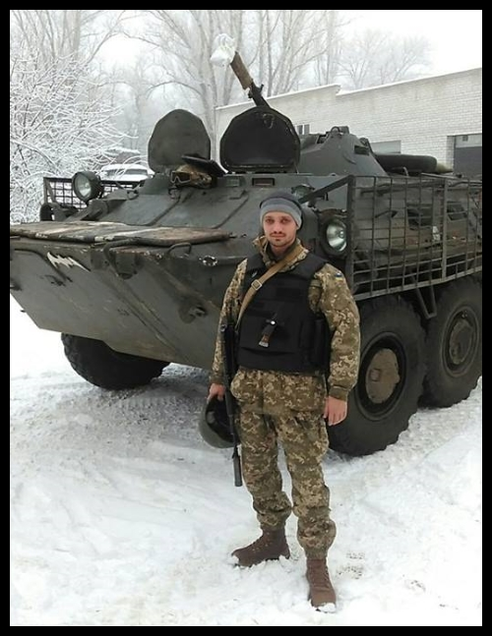
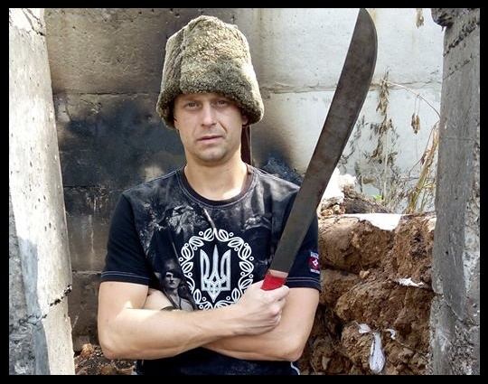
Віталій Шамрай
Віталій Володимирович Шамрай загинув 30 січня 2017 р. в районі промзони міста Авдіївка Донецької області внаслідок артилерійського обстрілу під час несення бойового чергування.
Удостоєний ордену “За мужність” ІІІ ступеня.
З ним на колінах прощався київський Майдан 1 лютого. Наступного дня солдат Шамрай, снайпер взводу снайперів 72-ї окремої механізованої бригади, був із почестями похований на центральному міському кладовищі міста Монастирище Черкаської області.
Там він народився 26 травня 1990 року.
2010 року закінчив Ілінецький аграрний коледж за спеціальністю “агрономія, організація і технологія фермерського господарства”. Працював у ТОВ “Агровет Атлантик” апаратником виробничої дільниці.
17 травня 2016 року прийнятий на військову службу за контрактом до 169-го навчального центру “Десна”. В липні пройшов курси снайперів і був переведений до 72 омбр.
У грудні 2016-го нагороджений нагрудним знаком “За взірцевість у військовій службі”.
Михайло Дімітров “Гайдамака”
Боєць ДУК “Правий сектор” Михайло Сергійович Дімітров, друг Гайдамака, помер від ран 17 січня 2018р. – наступного дня після підриву на міні в Авдіївській промзоні.
Козак, характерник, холодноярець. Загальний улюбленець і власник колоритної шапки зі шликом.
Він народився 26 жовтня 1983 року, жив у місті Сміла на Черкащині. Навчався у Національному університеті харчових технологій (інженер-електрик). Служив строкову службу. Працював за фахом на кондфабриці “Меркурій” у Смілі, був інженером з охорони праці.
Пройшов Майдан. На фронті з 2014-го. Воював у лавах ДУК “Правий сектор”, у Нацгвардії (батальйоні імені Кульчицького), знову повернувся в ДУК – у розвідувальний підрозділ “Санти”. Обороняв Донецький аеропорт. Останнім часом воював під Авдіївкою. Був мінометником. Побратими кажуть – просто видатним.
Залишилися батько та донька, плакат із якою боєць на фронті тримав біля ліжка.
Похований у селі Костянтинівка Смілянського району поруч із могилами матері й брата.

Slide 14
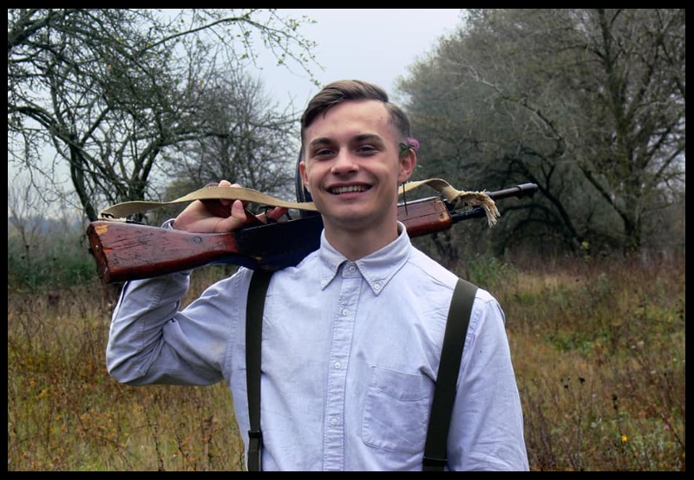
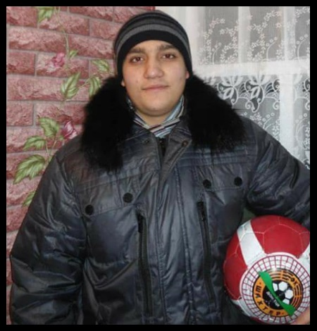
Андрій Кривич “Діллі”
19-річний доброволець тактичної групи “Сапсан” ДУК “Правий сектор” Андрій Кривич “Діллі” загинув 27 березня 2018р. о 20:40 внаслідок поранення в голову кулею снайпера на спостережному посту на Світлодарській дузі.
Народився 24 січня 1999 року в Конотопі на Сумщині. Із 2016-го – в Навчально-науковому інституті педагогіки і психології Сумського педуніверситету; мріяв стати військовим психологом.
Вступив до конотопської філії організації “Права молодь”, проходив вишколи з тактичної підготовки, медицини, топографії та володіння зброєю. На останньому зимовому вишколі в Черкасах був молодшим інструктором з тактики бою та партизанського руху.
Наприкінці 2017 року приєднався до Добровольчого українського корпусу. У січні 2018-го перевівся на заочну форму навчання, щоб поїхати на передову. Під час своєї другої ротації на Світлодарці (Бахмутський район) займався аеророзвідкою.
Залишились батьки, рідні сестра й брат, а також брат і сестра по батьку.
Похований у місті Конотопі на Вирівському кладовищі.
Степан Литковець
Солдат, стрілець-зенітник 37 омпб 56-ї мотопіхотної бригади, Литковець підірвався на міні з Ігорем Французаном 6 червня 2018 р., коли на їхній “секрет” під Пісками вийшла ДРГ бойовиків і зав’язався бій.
Тіла обох бійців окупанти передали представникам ЗСУ лише 11 червня.
Народився він 13 березня 1997 року в селі Гарбузівка Лебединського району. Останнім часом мешкав у Сумах.
Навчався в Павленківському НВК, 2017 року закінчив Сумський центр професійно-технічної освіти харчових технологій, торгівлі та ресторанних сервісів. Працював шеф-кухарем, мріяв відкрити власний ресторан.
Взимку 2018 року підписав контракт із ЗСУ.
21- річного Степана Литковця 14 червня поховали в селі Підопригори Лебединського району на Сумщині, де мешкають його батьки.

Slide 15
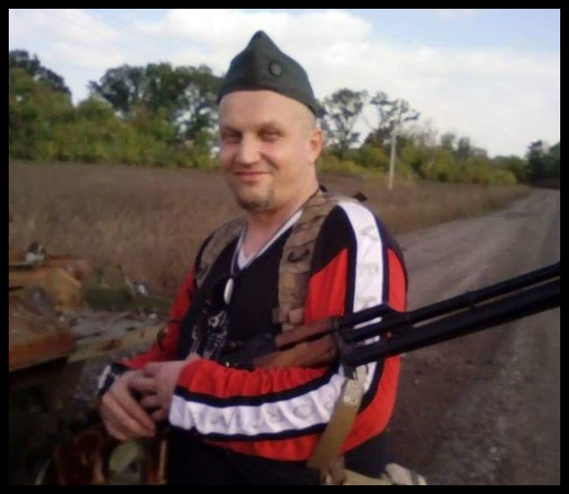
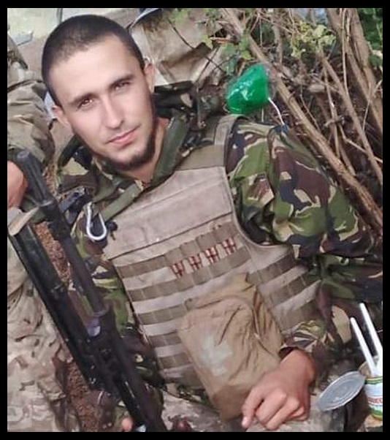
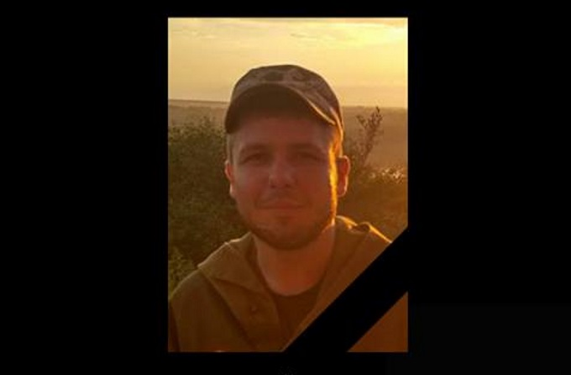
Тарас Проценко
Тарас Проценко народився 15 червня 1976 року в селищі Лисянка на Черкащині. Закінчив Київський національний університет ім. Шевченка (прикладна механіка).
У 2014-му пішов на фронт добровольцем. А 20 квітня 2018 року підписав контракт зі Збройними силами України.
Солдат, заступник командира бойової машини — командир відділення 2-го відділення 3-го взводу 2-ї роти 24-го окремого штурмового батальйону “Айдар” 53 мотопіхотної бригади.
У червні Тарік, як його називали, отримав поранення і певний час проходив реабілітацію. На передову повернувся 5 серпня… А 23 серпня разом із Мар’яном Найдою, Михайлом Щербанюком та Андрієм Чирвою поліг у жорсткому бою з окупантами.
Бій біля села Кримське Новоайдарського району почався о 5:50 і тривав чотири години. Противник зі східної околиці Жолобка, під прикриттям артилерії та мінометного вогню, наблизився до передових позицій бригади та здійснив спробу захоплення спостережних постів. Для відсічі нападу застосовано резерви та нанесено вогневе ураження, й атаку противника вздовж Бахмутської траси було відбито.
Поховали Тараса Проценка в рідній Лисянці.
Сергій Дронов
Загиблий 10 жовтня 2018 р.внаслідок вибуху під Гранітним – солдат Сергій Дронов. Лише 20 років.
Він народився 20 жовтня 1997 року в Чигирині Черкаської області. Вчився там у профтехліцеї №17 (“оператор електронно- обчислювальних та обчислювальних систем; налагоджувальник технологічного устаткування”). Не закінчивши ліцей, у червні 2016 року пішов до ЗСУ на службу за контрактом на посаді оператора радіолокаційної системи 548-ї окремої радіолокаційної роти 115-го радіотехнічного батальйону 138-ї радіотехнічної бригади ПвК “Центр” (Кропивницький).
Також був відряджений із “сухопуткою” на Донбас – у 2017 році з 14-ю механізованою бригадою, у 2018-му – із 128-ю гірсько- штурмовою. Помер під час транспортування до лікарні. Похований у рідному Чигирині.
Олександр Коломієць
Під час бойових дій 7 грудня 2018р. на Донеччині поліг молодший сержант Олександр Коломієць зі 128-ї окремої гірсько-штурмової бригади ЗСУ. Олександру Олександровичу Коломійцю було 29 років – він народився 24 жовтня 1989 року.
“Веселий, кращий навідник-оператор в роті, ні з ким ніколи не сварився, душа компанії. Родом з Черкащини. Ми обов’язково помстимося за його смерть та за всіх, хто загинув від рук людиноненависницького ворога”, – заявили в 128 огшбр, висловивши щирі співчуття від командування та особового складу бригади рідним та близьким героя.
Як розповів представник прес-центру ООС Олексій Жуганов, армієць загинув на Маріупольському напрямку внаслідок обстрілу зі стрілецької зброї.

Slide 16
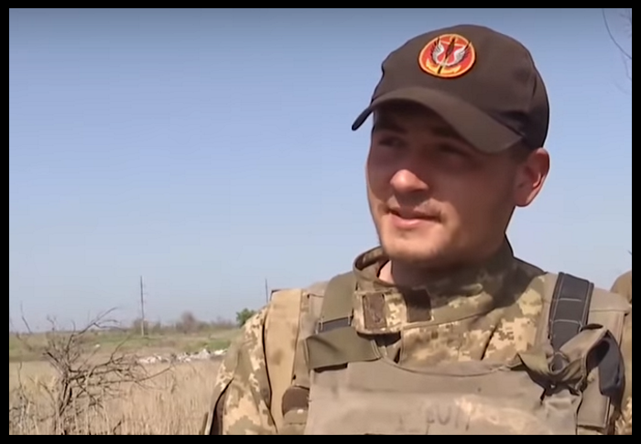
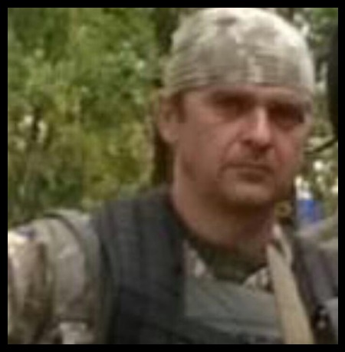
Едуард Федоров “Джигіт”
Морпіху Едуарду Федорову був 21 рік. Хлопець народився 10 серпня 1996 року в селі Валява Городищенського району Черкаської області.
Після школи навчався в Шевченківському коледжі Уманського національного університету садівництва. У 2015-му був призваний на строкову службу, а по її завершенні весною 2016 року підписав контракт зі Збройними силами. Після “Десни” був зарахований до складу 503-го окремого батальйону морської піхоти 36-ї окремої бригади морської піхоти ВМС ЗСУ: звання – матрос, посада – навідник.
Навесні 2018 року Едік, як називали його односельці, одружився. У вересні в нього має народитися син або дочка…
Але 27 червня під час виконання бойового завдання поблизу селища Водяне Едуард Федоров отримав поранення снайперською кулею. Через п’ять днів боротьби за життя, 2 липня 2018р., боєць помер у госпіталі Харкова.
Похований у рідному селі Валява.
Геннадій Нємцов
Старший сержант, військовослужбовець 72-ї окремої механізованої бригади імені Чорних запорожців Геннадій Нємцов пішов у Збройні сили під час шостої хвилі мобілізації, в липні 2015-го. На той час його син-контрактник уже майже рік був в АТО, тож батько не вагався.
“ЇДУ ІЗ ЗАДОВОЛЕННЯМ. СИНОВІ 24 РОКИ, І ВІН ВЖЕ РІК ТАМ ПЕРЕБУВАЄ. СЛУЖИТЬ ЗА КОНТРАКТОМ. МЕНЕ НЕ ВІДМОВЛЯВ – НАВПАКИ, ПИШАЄТЬСЯ ВЧИНКОМ БАТЬКА. А ОТ ДРУЖИНА ТА ДОНЬКА ПЕРЕЖИВАЮТЬ. ОДНАК ЯК БИ ТАМ НЕ БУЛО, Я ВВАЖАЮ, ЩО МУШУ БУТИ ТАМ”, – РОЗПОВІДАВ НЄМЦОВ-СТАРШИЙ ЧЕРКАСЬКИМ ЖУРНАЛІСТАМ 14 ЛИПНЯ 2015-ГО, ВИРУШАЮЧИ В НАВЧАЛЬНИЙ ЦЕНТР.
Згодом Геннадій Євгенович продовжив службу в ЗСУ за контрактом.
Геннадій Нємцов народився 9 лютого 1969 року в Черкасах. А загинув у ніч із 28-го на 29 червня 2018-го, боронячи підступи до Світлодарська в Донецькій області. Противник вів вогонь з гранатометів та великокаліберних кулеметів. Отримані під час вогневого зіткнення поранення для Геннадія виявилися несумісні з життям.
Поховали воїна 2 липня на Алеї героїв 4-го кладовища міста Черкаси.
Залишилися дружина, дорослий син (учасник бойових дій на сході України з 2014 року) та донька.

Slide 17
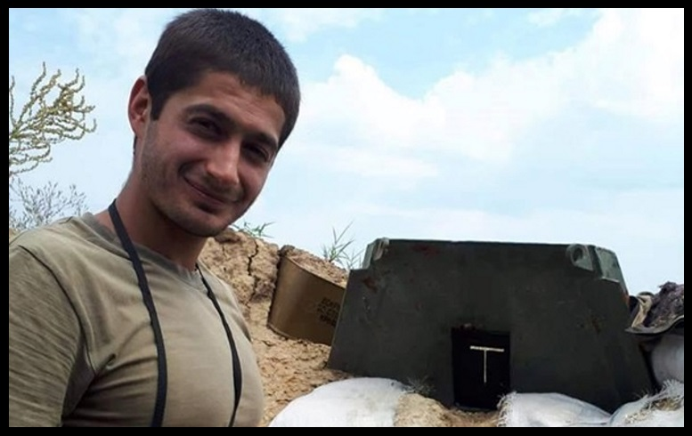
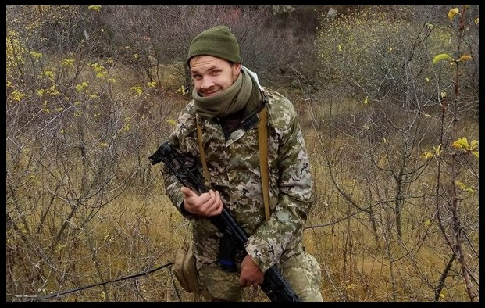
Антон Моспан
15 жовтня на ВОПі поблизу селище Кримське Новоайдарського району Луганської області від поранення в голову кулею снайпера загинув старший сержант 10-ї окремої гірсько-штурмової бригади ЗСУ Антон Моспан.
Йому було 26. Антон народився 24 грудня 1991 року в Черкаському районі, жив у Черкасах. Закінчив у місті професійний автодорожній ліцей. На військову службу був призваний у 2015 році. Скупу офіційну довідку доповнює особистими спогадами товариш Моспана по службі, колишній військовий-строковик із Черкас Дмитро Бур’ян: “Антон сильно вирізнявся серед натовпу призовників в обласному комісаріаті. Внутрішня гідність і спокій, гарна статура впадала в очі. Вічно усміхнений. Цей хлопець знав собі ціну. Рингтон на телефоні – “Океан Ельзи”. Займався боксом. Протягом тижня в листопаді 2015-го ми чекали розподілу по навчальних центрах ЗСУ. Разом потрапили в “Десну”. Місяць тому випадкового побачилися у холі залізничного вокзалу нашого міста… Він давно хотів бути військовим, пішов на контракт у 10-ту гірсько-штурмову, майже рік відбув на передку. Був у хорошій формі, на плечі – якісно зроблене тату вовка. Знову з усмішкою, дивився з висоти і повз мене. Так і запам’ятався”.
“Виникають запитання в голові, чому гинуть найкращі? Не маючи ще ні сім’ї, ні своїх дітей. Чому він? Світлий, позитивний, спортивний і непитущий. Чому саме він? Душа болить і серце. В який час ми живемо…” – написав Дмитро Бур’ян.
Поховали Антона в Черкасах. У зв’язку із загибеллю захисника України в місті було оголошено траур.
Сергій Гаркуша
Сергій Гаркуша народився 11 вересня 1990 року в селі Валява Городищенського району на Черкащині.
Зростав без батька – той помер, коли Сергієві було вісім років.
Після закінчення школи працював будівельником у Києві, згодом — на цегельному заводі ПП “Агросвіт Валява” в рідному селі.
У вересні 2016 року пішов на військову службу за контрактом до ЗСУ.
Був солдатом, навідником кулеметного взводу 2-ї механізованої роти 1-го мехбатальйону 28 омбр.
“ У цьому році контракт Сергія закінчився, але він продовжив його, хотів ще рік послужити разом зі своїм другом Олегом”, – розповіла журналістам сільська голова Валяви Людмила Лищенко.
За її словами, Сергій Гаркуша був хорошою людиною, привітним, завжди готовим прийти на допомогу.
Загинув Сергій 24 листопада о 19:45 під час бойового чергування на ВОПі в районі міста Красногорівка на Донеччині. Причиною смерті стало смертельне осколкове поранення в живіт від кумулятивного пострілу із СПГ-9.
“На Донецькому напрямку інтенсивність використання ворогом великокаліберних кулеметів, гранатометів та стрілецької зброї була досить високою. Зосереджений вогонь окупанти відкривали у районі Красногорівки. Об’єднані сили рішуче діяли на подавлення вогневих засобів противника. Під час бойових дій смертельного поранення зазнав один військовослужбовець Збройних сил України”, – розповів на брифінгу представник прес-центру ООС Олексій Жуганов.
Помер Сергій на руках у бойового побратима й однокласника, з яким разом пішов до війська.
Похований боєць у рідному селі Валява

Slide 18
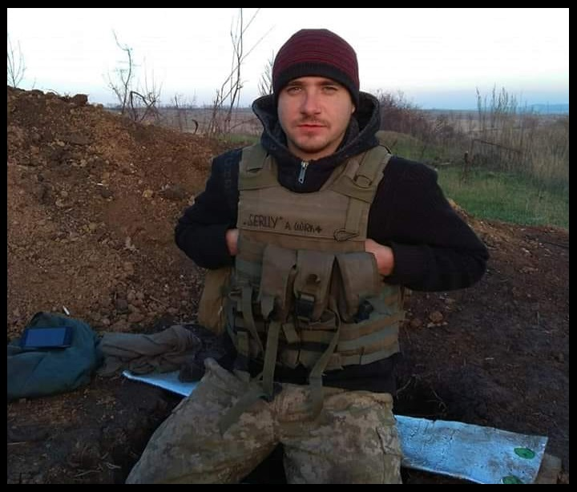
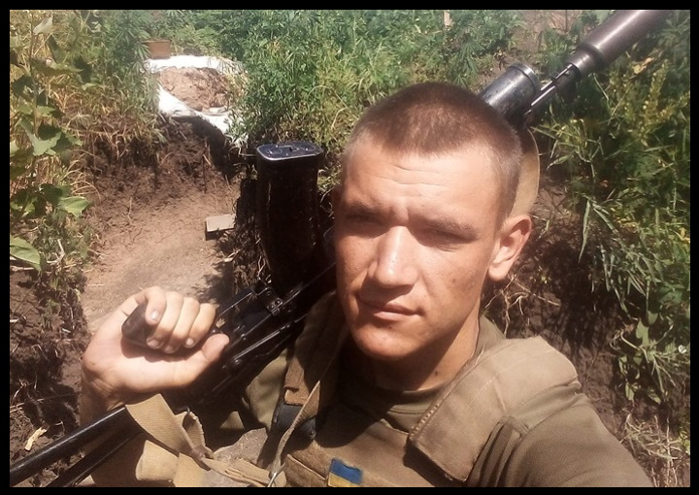
Сергій Данілейченко
Старший солдат, старший механік-водій 1-ї роти 8-го окремого гірсько-штурмового батальйону 10-ї окремої гірсько-штурмової бригади ЗСУ.
Сергій Данілейченко народився 25 грудня 1990 року в селі Вербовець Катеринопільського району Черкаської області. Батько трагічно загинув, коли хлопчикові було два роки, згодом Сергій втратив і матір. Після смерті бабусі 16-річний юнак залишився з двома старшими сестрами і братом.
Закінчивши 9-річну Вербовецьку школу, Сергій вступив до Тальянківського державного аграрного коледжу, здобув фах механіка.
У травні 2015 року був призваний до Збройних сил, згодом підписав контракт.
16 лютого 2019 року близько 23:00 окупанти обстріляли позиції 10 огшбр в районі селище Кримське Новоайдарського району Луганської області зі стрілецької зброї та міномета. Одна з ворожих куль обірвала життя Сергія.
Поховали 28-річного воїна в рідному Вербовці.
“Сергій був справжнім, сміливим чоловіком. Це велика втрата для нас усіх: для взводу, роти, батальйону, бригади… За час служби він отримав три нагороди. На жаль, ідуть найкращі. Нам його дуже не вистачатиме”, – сказав один з побратимів, які приїхали провести його в останню путь.
Олександр Лінчевський
Сашкові Лінчевському (у соцмережах він писався як Линчевський) був усього 21. Він народився 16 квітня 1998 року в селі Матусів Шполянського району Черкаської області, у багатодітній сім’ї.
Закінчив Козацьке професійно-технічне училище, відслужив “строчку” — а дізнавшись, що батальйон їде в зону бойових дій, залишився служити далі, підписавши контракт на півтора року.
Матрос, стрілець-помічник гранатометника десантно-штурмової роти 1-го батальйону морської піхоти 36-ї бригади морської піхоти ВМС ЗСУ імені Білинського.
Як розповідають побратими, попри юний вік, Сашко користувався повагою й авторитетом, був сумлінним і відважним воїном, який дуже хотів удосконалюватися у військовій справі.
11 вересня 2019 року близько 23:00 в районі села Павлопіль Волноваського району на півдні Донеччини Олександр отримав смертельне кульове поранення під час обстрілу українських позицій зі стрілецької зброї та крупнокаліберних кулеметів, яким російські найманці прикривали роботу свого снайпера. Намагаючись витягнути товариша з-під обстрілу, загинув і його побратим Микола Обуховський…
Поховали Олександра Лінчевського в рідному Матусові.

Slide 19
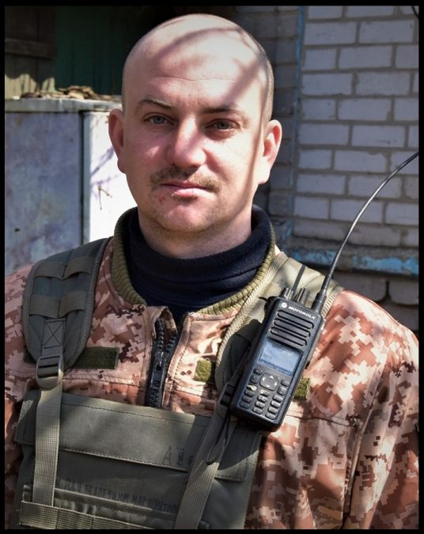
Олександр Бардалим “Бармалей”
33-річному старшині Олександру до завершення контракту залишалося 20 днів. На фронті він перебував з 2015-го: спершу як мобілізований, а далі залишився в рідній 24-й бригаді вже контрактником.
Планував повернутися в рідний Корсунь до сім’ї, де так чекав тата шестирічний син, і піти служити у місцевий військкомат…
Олександр Бардалим народився в Корсуні-Шевченківському Черкаської області 13 лютого 1986 року. Закінчив ПТУ, ставши водієм. Відслужив строкову в “Десні”.
Під час роботи заочно отримував вищу освіту в Уманському національному університеті садівництва. Мав різні хобі — техніка, фотографування, спостереження за природою. Але мобілізація в квітні 2015 року внесла значні корективи в усталений хід життя.
Військову службу старшина “Бармалей” (мабуть, зовні трохи схожий, чи то просто прізвище подібне) завершував на посаді командира 2-го взводу 2-ї роти мотопіхотного батальйону 24 омбр імені короля Данила.
Близько 17-ї години 19 липня йому повідомили про тяжке поранення солдата Романа Джерелейка, який стікав кров’ю після влучання снайпера.
“Діяти треба було блискавично, тож командир підрозділу, який із чотирма іншими бійцями мерщій прибігли на допомогу, прийняв рішення – негайно проводити евакуацію із червоної зони. Підбіг Бармалейка, каже: тобі буде важко – ти забирай свою аптечку”, – розповіла “ТСН” бойовий медик з позивним “Альона”.
СТАРШИНА БАРДАЛИМ ВИХОПИВ У НЕЇ НОШІ З ПОРАНЕНИМ І ЗМУСИВ ПОВЕРНУТИСЯ ПО СУМКУ, ЙМОВІРНО, ВРЯТУВАВШИ ДІВЧИНІ ЖИТТЯ.
Адже коли четверо побратимів уже несли ноші з тяжко пораненим Романом, снайпер вистрелив знову. Що куля влучила в Олександра, бійці спершу навіть не зрозуміли.
“Він просто повернувся, останні слова його були: «Рома!». І він на мене впав. Ну, я його зловив на руки”, – розповів боєць із позивним “Гроза”.
Старшина помер майже миттєво – великокаліберна снайперська куля перебила артерію.
Бармалей просто не міг не прийти на допомогу, кажуть побратими. Він був дуже добрий, принциповий і користувався безумовним авторитетом у бійців.
Поховали Олександра Бардалима в Корсуні-Шевченківському.

Slide 20
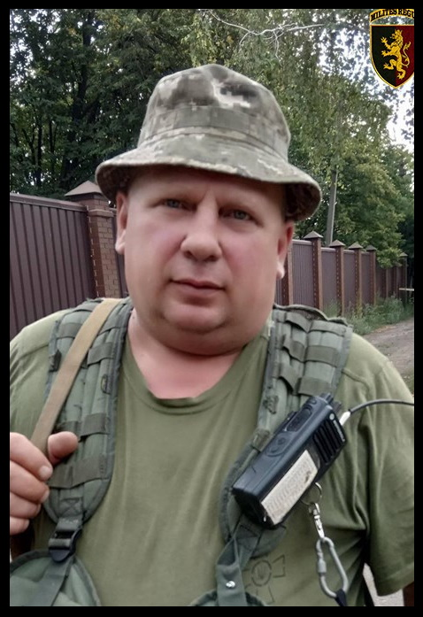
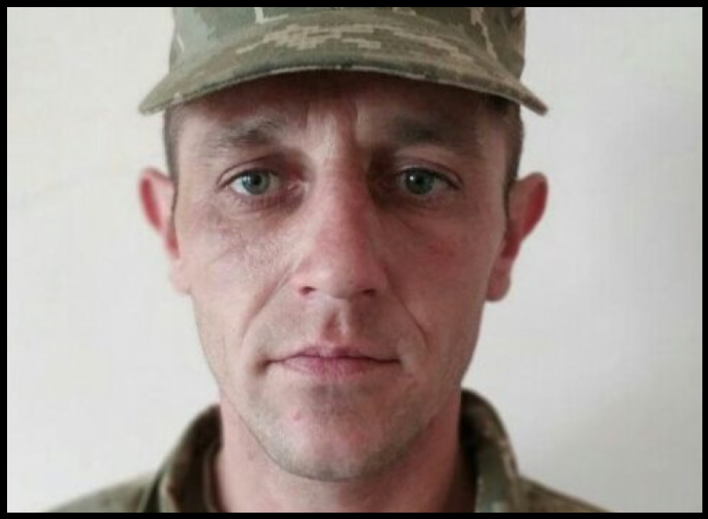
Олександр Грицаюк
47-річний боєць 24-ї окремої механізованої бригади ЗСУ імені короля Данила сержант Олександр Грицаюк отримав мінно- вибухове поранення, яке стало для нього смертельним, ще 25 серпня 2019 року під Мар’їнкою на Донеччині. Лікарі Дніпропетровської обласної лікарні ім. Мечникова зробили все можливе, але відкрите проникаюче поранення живота, пошкоджений кишківник, множинні поранення кінцівок і тулуба не залишили воїнові з Черкащини шансів на життя.
Олександр помер через тиждень, 1 вересня, відкривши сумний мартиролог першого місяця осені. І закривши довгий мартиролог втрат “королівської” бригади, яка понад півроку воювала під Мар’їнкою.
“Це була дуже товариська і позитивна людина… Надійний друг та побратим, який хотів і вмів воювати. В колективі користувався неабияким авторитетом, а до служби ставився відповідально і сумлінно”, – таким згадують сержанта Грицаюка товариші з “двадцять четвірки”.
Олександр Грицаюк народився 7 листопада 1971 року в селі Сарни Монастирищенського району Черкаської області. Мешкав у сусідньому місті Христинівка.
У 1989 році здобув спеціальність електромеханіка, кваліфікацію машиніста пересувної електростанції, згодом, у 2002-му, отримав ще одну кваліфікацію — тракториста-машиніста.
Строкова служба в армії припала на останні два роки існування СРСР.
До 2017 року Олександр працював у локомотивному депо Христинівки.
Поховали бійця в рідному селі Сарни.
Олег Ремінний
Старший солдат, механік-водій взводу розвідки розвідувальної роти 1-ї окремої танкової Сіверської бригади ЗСУ
Олег Ремінний народився 10 грудня 1985 року в місті Шпола Черкаської області.
На військову службу пішов у травні 2017-го, підписавши контракт. І фактично одразу потрапив у зону бойових дій.
За словами директора школи, де він навчався, Олег понад усе любив життя, мріяв про щасливу родину.
Загинув 33-річний воїн 4 жовтня 2019-го у Мар’їнському районі (під селищем Тарамчук), внаслідок ворожого обстрілу.
За даними пресцентру ООС, цей район російські найманці обстрілювали з РПГ та стрілецької зброї.
Поховали Олега на Шполянському міському цвинтарі.

Slide 21
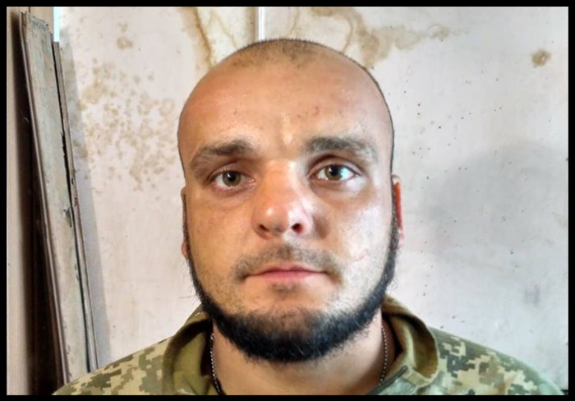
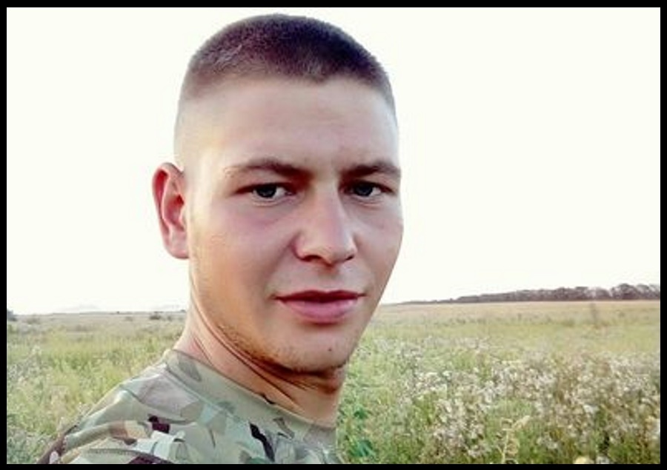
Дмитро Темний
7 грудня 2019 року в районі Золотого на Луганщині внаслідок ворожого обстрілу загинув молодший сержант 72-ї окремої механізованої бригади ЗС України Дмитро Темний.
“…Обірвалося життя нашого бойового побратима, надійного друга, воїна бригади Чорних Запорожців молодшого сержанта Темного Дмитра Вікторовича. Непоправна втрата для кожного з нас…” – йшлося в 72 омбр.
Дмитрові Темному було 28 років. Родом він із села Малий Бузуків Смілянського району Черкаської області, народився 7 лютого 1991 року. Жив у селі Хацьки Черкаського району.
На війну пішов удруге.
У воїна залишилися дружина і трирічна донька. Похований у Хацьках.
Назарій Поліщук
14 лютого у 24-річного Назарія Поліщука закінчувався військовий контракт. На рідній Черкащині його з нетерпінням чекали батьки, троє молодших братів і старша сестра.
Він пішов на війну добровольцем у 2017-му. Став до лав 28-ї окремої механізованої бригади імені Лицарів Зимового походу, яка базується на Одещині. Звання – старший солдат.
Народився воїн 18 жовтня 1996 року в селі Вотилівка Лисянського району на Черкащині, в сім’ї християн-баптистів.
“Сім’я дуже побожна, всі ходять до церкви. Назарій теж ходив. А в школі він був спортсменом. Найкраще грав у футбол, волейбол, баскетбол. Можна сказати, рівних йому не було. Дуже товариський, у нього багато друзів, його всі знали”, – розповів місцевий мешканець, який знав Поліщука зі школи.
За словами нинішньої директорки школи Людмили Волковінської, під час навчання Назар “зірок із неба не хапав, але був спортивним, комунікабельним хлопцем”. Тож недарма мріяв стати вчителем фізкультури, закінчив Корсунське педучилище.
Закохався в дівчину із сусіднього села, фактично у 18 років став батьком. Але сім’я не склалася. Назаровій донечці вже 6 років, її мати вийшла заміж за іншого чоловіка.
Нове кохання знайшов і Назарій – на Донеччині, де служив. Побратимам розповідав, що з красунею Вікторією з Курахового мріє побратися невдовзі після повернення до мирного життя.
“Ми ніколи тебе не забудемо… Ти назавжди в наших серцях” – написано тепер на аватарці Вікторії у фейсбуці.
Життя Назара Поліщука обірвалося 6 лютого 2021 року , за тиждень до закінчення контракту. Разом із товаришем по службі Олексієм Подвезенним він підірвався на невідомому вибуховому пристрої під час висування на позиції ВОП поблизу Новомихайлівки (під Мар’їнкою Донецької області).
Поховали Назара в рідній Вотилівці.
Залишилися батьки, троє братів та сестра.

Slide 22
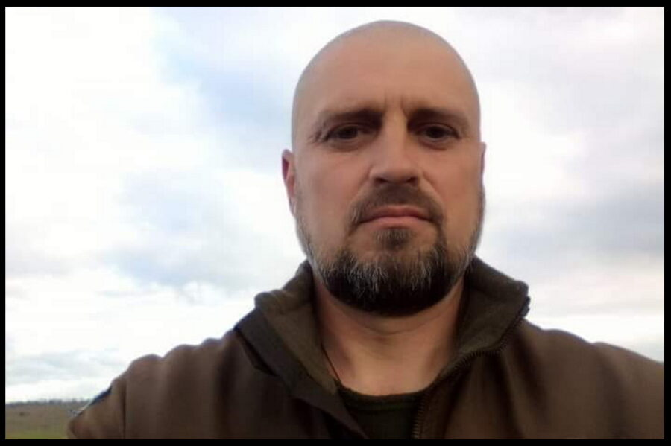
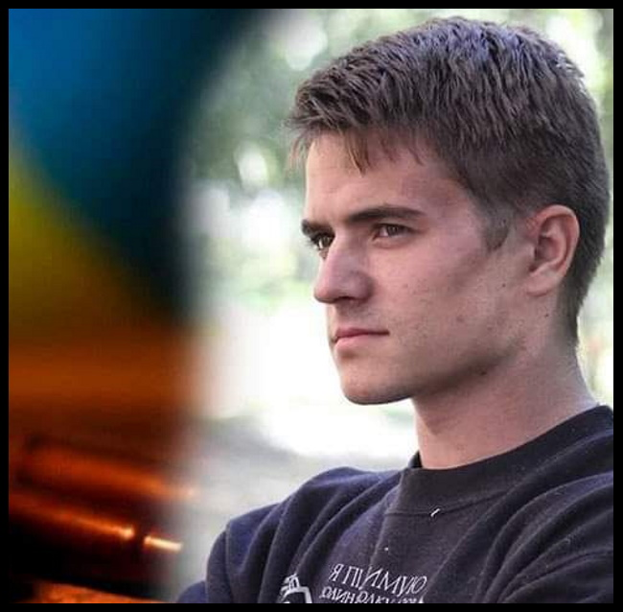
Володимир Онопрієнко
“Добрий, порядний, щирий, працьовитий, справжній патріот” – про 43-річного Володимира у тих, хто його знав, залишилися лише найкращі спогади.
Він народився 25 травня 1977 року в Драбові на Черкащині. Закінчив місцеву школу. Відзначався працьовитістю, цікавився технікою, автомобілями. У 2017 році пішов на фронт – захищати українську землю від окупантів.
Спершу служив за контрактом у 72-й окремій механізованій бригаді імені Чорних запорожців. Коли бригада отримувала від козаків чорний прапор “Україна або смерть”, на урочистий захід приїхала низка народних депутатів (Ірина Геращенко, Ірина Луценко та інші), і поширені ними фото з Володимиром тоді широко розійшлися в мережі.
У квітні 2020 року старший солдат Онопрієнко підписав новий контракт, на цей раз пішов у 24-й окремий штурмовий батальйон “Айдар” 53-ї бригади. Служив на посаді командира бойової машини.
Пізно ввечері 10 березня 2021 року під час обстрілу окупантами позицій ЗСУ поблизу Старогнатівки Володимир дістав тяжке кульове поранення. Військові медики встигли надати йому першу допомогу, але, на жаль, врятувати життя воїна їм не вдалося.
Через три тижні у Володимира Онопрієнка закінчувався термін контракту…
Поховали бійця в рідному селищі Драбів. Залишилися мати, дружина, дочка і маленький онук.
Владислав Мороз
Владові було 23. Він народився 14 липня 1997 року в селі Халаїдове Уманського району (нині – Монастирищенського) на Черкащині. Там пішов у перший клас, а далі вчився на Київщині, в селі Данилівка, куди переїхав разом із батьками.
Після школи вступив у транспортний університет, вивчився на архітектора-дизайнера. А після закінчення вишу пішов у військкомат і восени 2020 року підписав контракт на службу в ЗСУ.
Солдат, навідник 7-ї механізованої роти 3-го механізованого батальйону 72-ї окремої механізованої бригади імені Чорних запорожців.
Попри те, що більша частина його життя пройшла на Київщині, Влад надзвичайно любив свою малу батьківщину – Халаїдове.
“Батьки розповідали, що йому дуже подобалося наше село – тут, як то кажуть, зарито його пуповину”, – каже староста Халаїдового Іван Омельченко.
Місцеві жителі також запам’ятали маленького Владислава – дуже доброго й приязного хлопчину…
Він загинув 5 квітня 2021 року близько 19:55 – від наскрізного кульового поранення під час ворожого обстрілу зі стрілецької зброї поблизу села Спартак на Донеччині.
Поховали воїна в “батьківському” селі Халаїдове, яке він так любив.
Залишилися батьки і сестра.

Slide 23
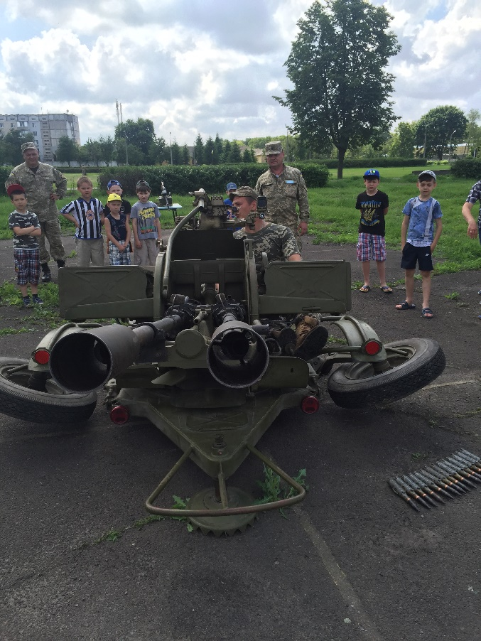
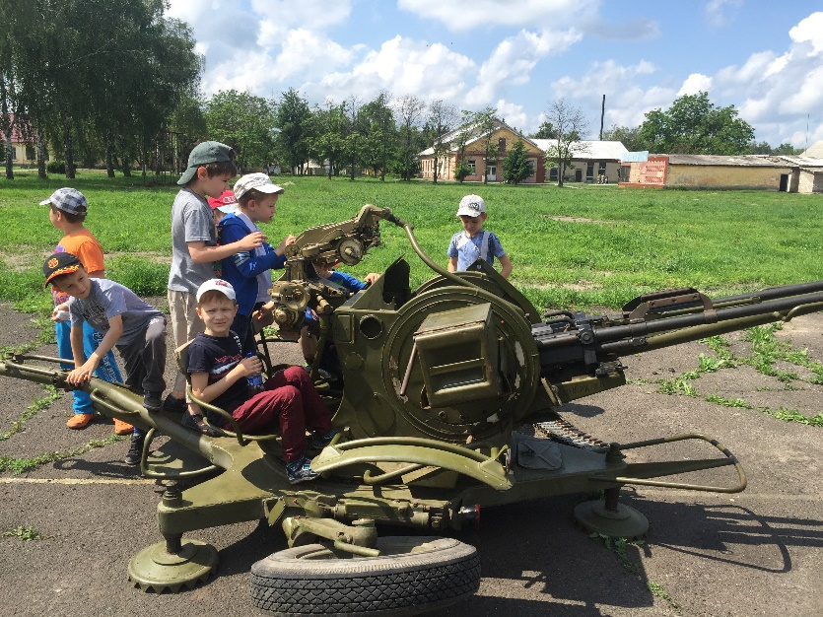
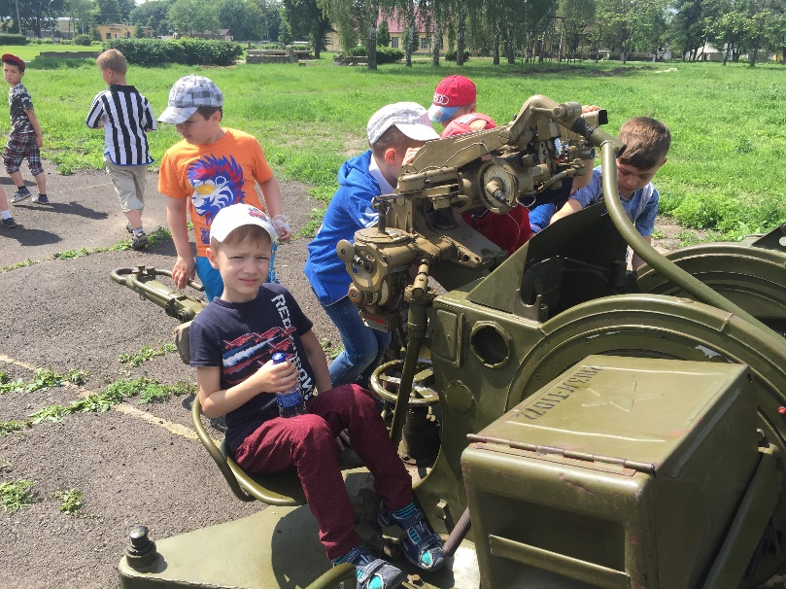
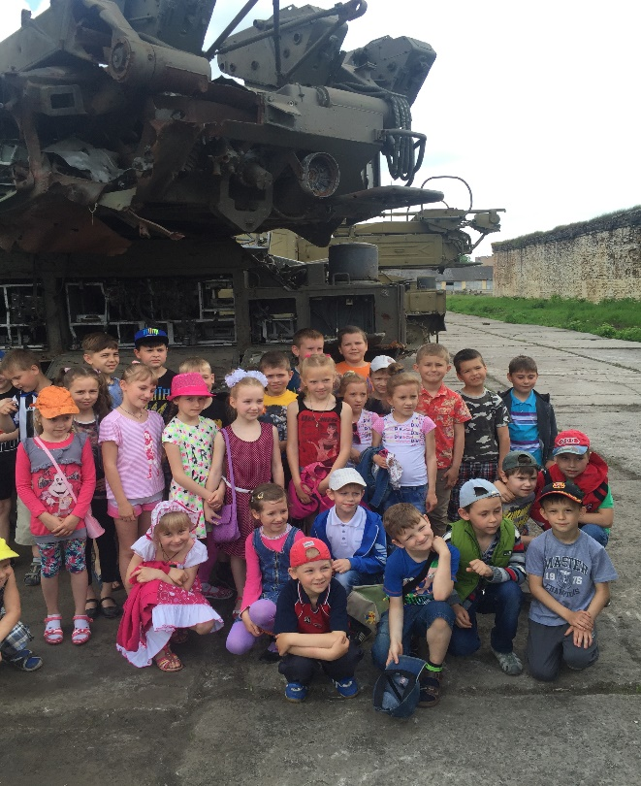
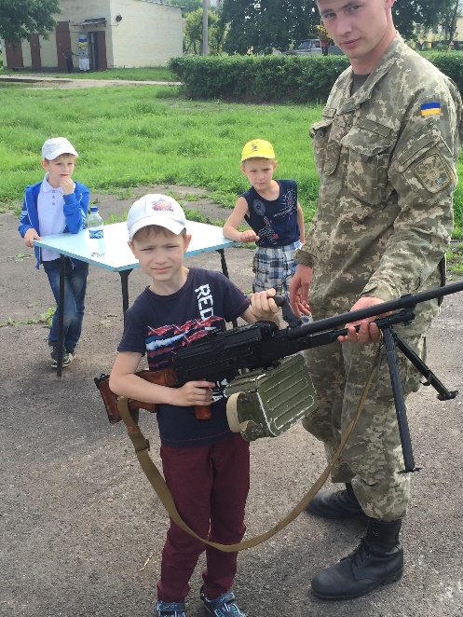
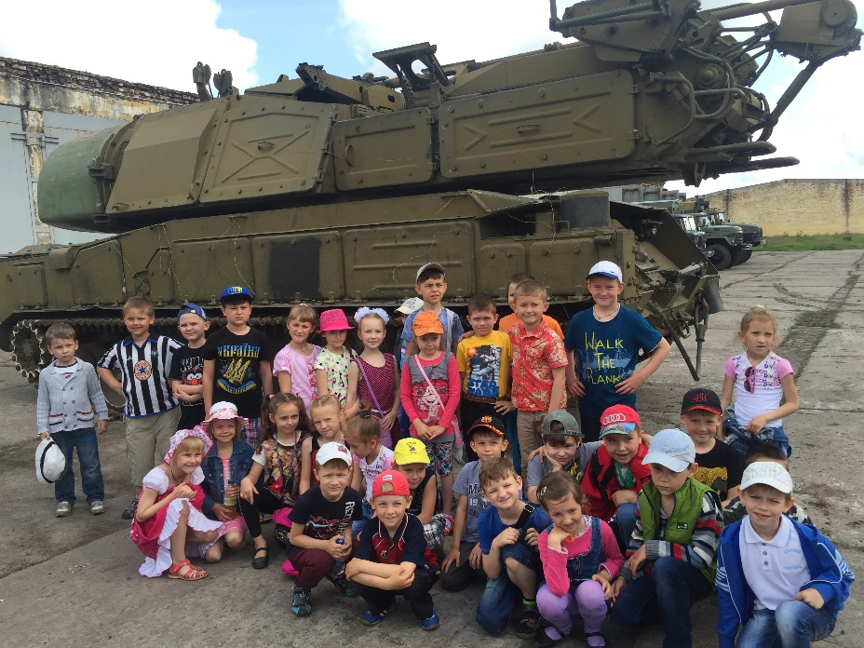
Виховуємо майбутніх патріотів.
Екскурсія учнів 2 -3 класів санаторної школи до військової частини м. Золотоноші.

Slide 24
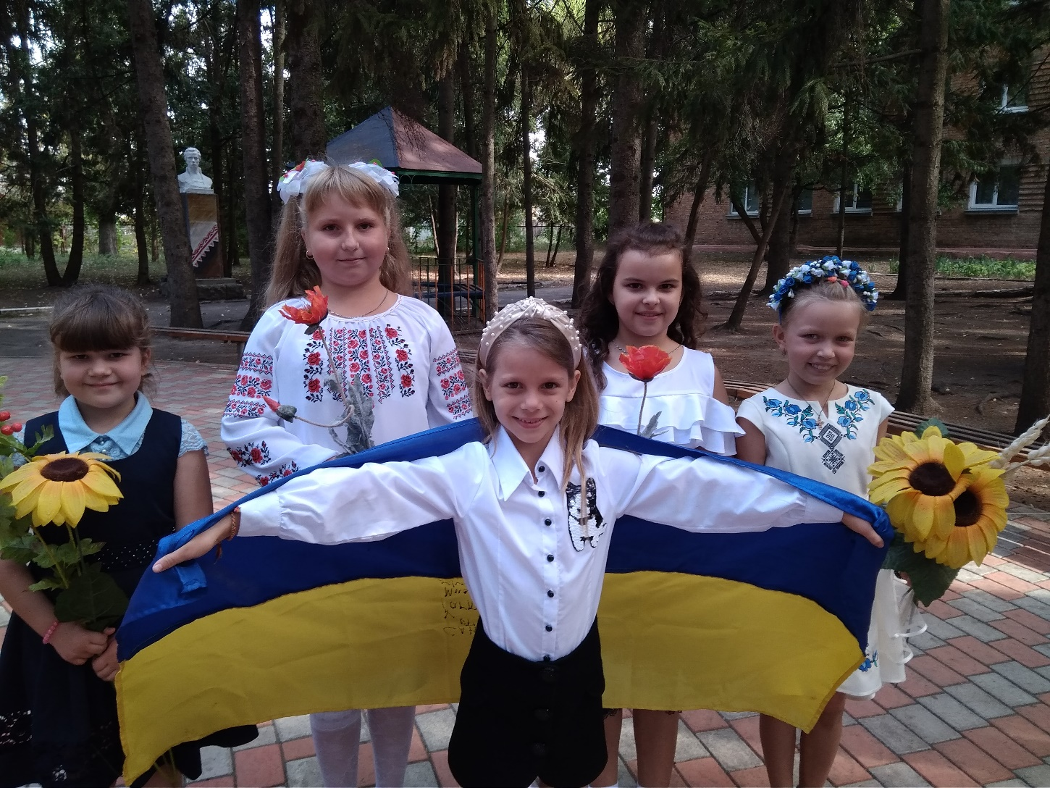
СЛАВА ГЕРОЯМ!
Дякуємо захисникам за мирне небо!!!

